Slide 1



Агитбригада
З
О
Ж

Slide 2



Проблема ΧΧI века:
Как уберечь
на Земле
человека

Slide 3
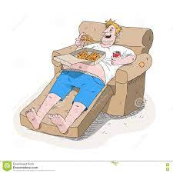
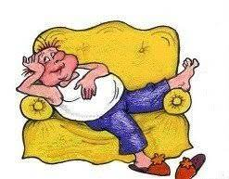

Лежебокин Карпуша

Slide 4



Slide 5
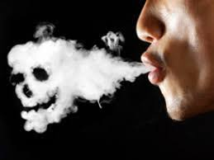
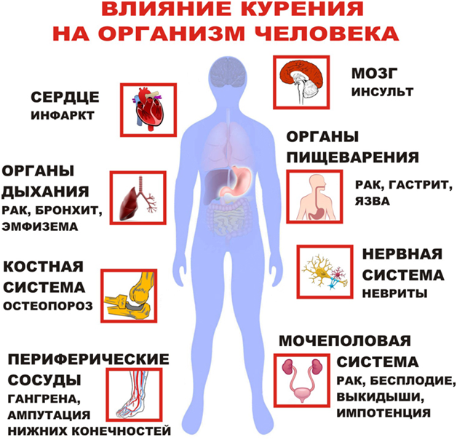

Slide 6

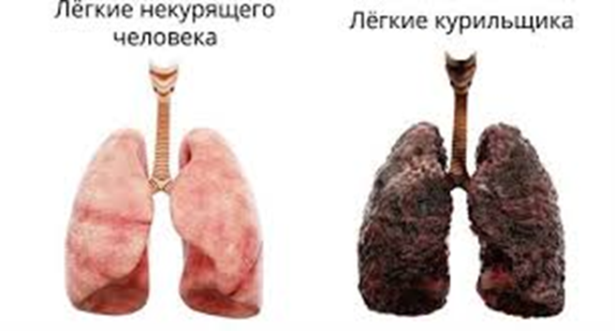
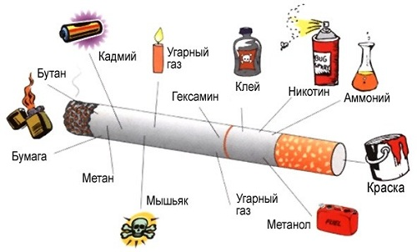
Здоровью вред – дым сигарет

Slide 7

Сегодня
Модно
не курить!

Slide 8


Алкоголь здоровью - враг
Наркотик – чума ΧΧI века

Slide 9



Slide 10


